Slide 1
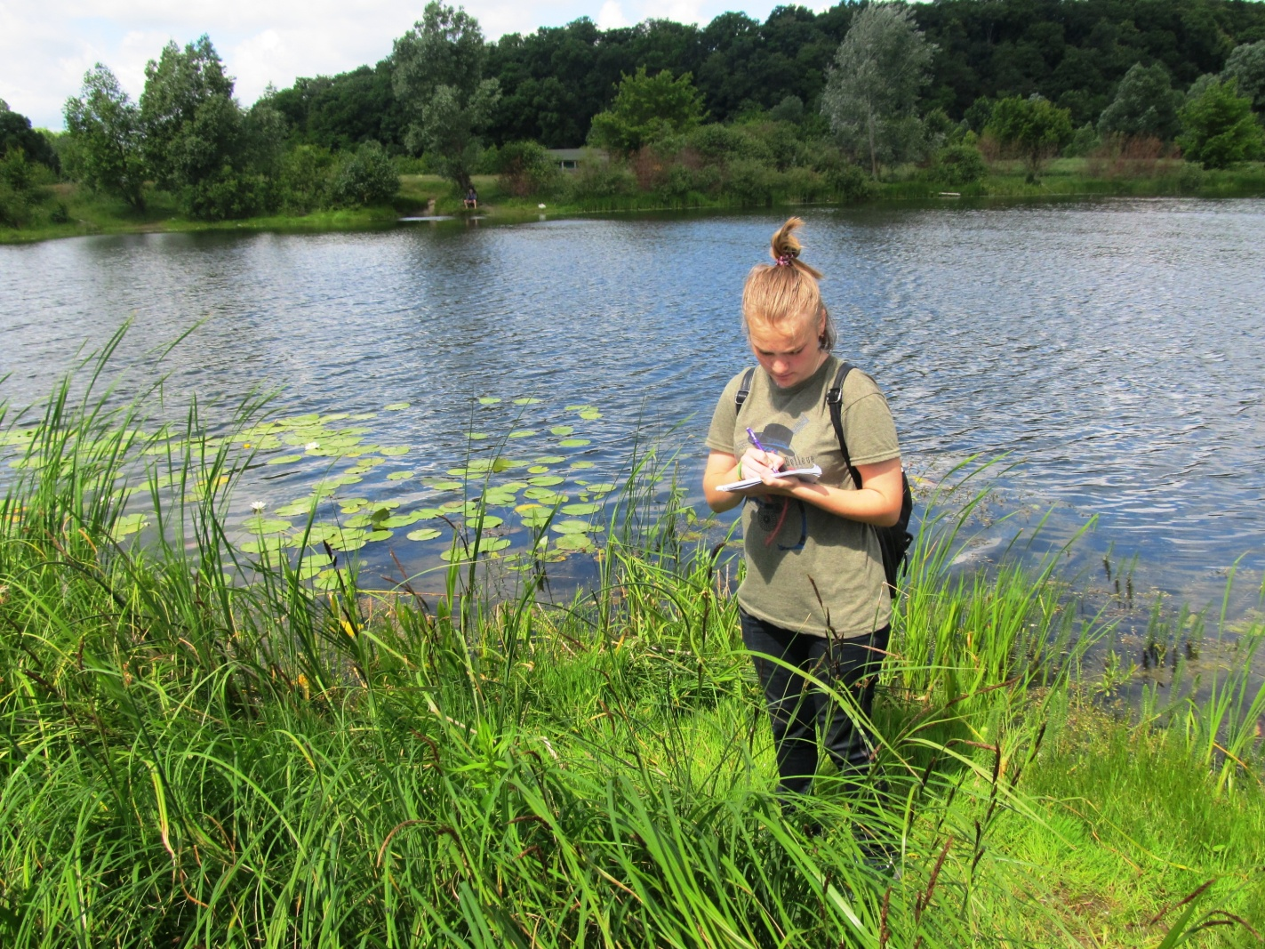
Екологічний стан Ворскли
в зоні
антропогенного навантаження
Номінація: Еколог-Юніор
Підготувала Шаркова Катерина
учениця 9 класу
Охтирської ЗОШ І-ІІІ ст. №11
Науковий керівник
Хорошун В.В.,керівник гуртка-методист
Охтирського міського центру позашкільної освіти-Мала академія наук учнівської молоді

Slide 2
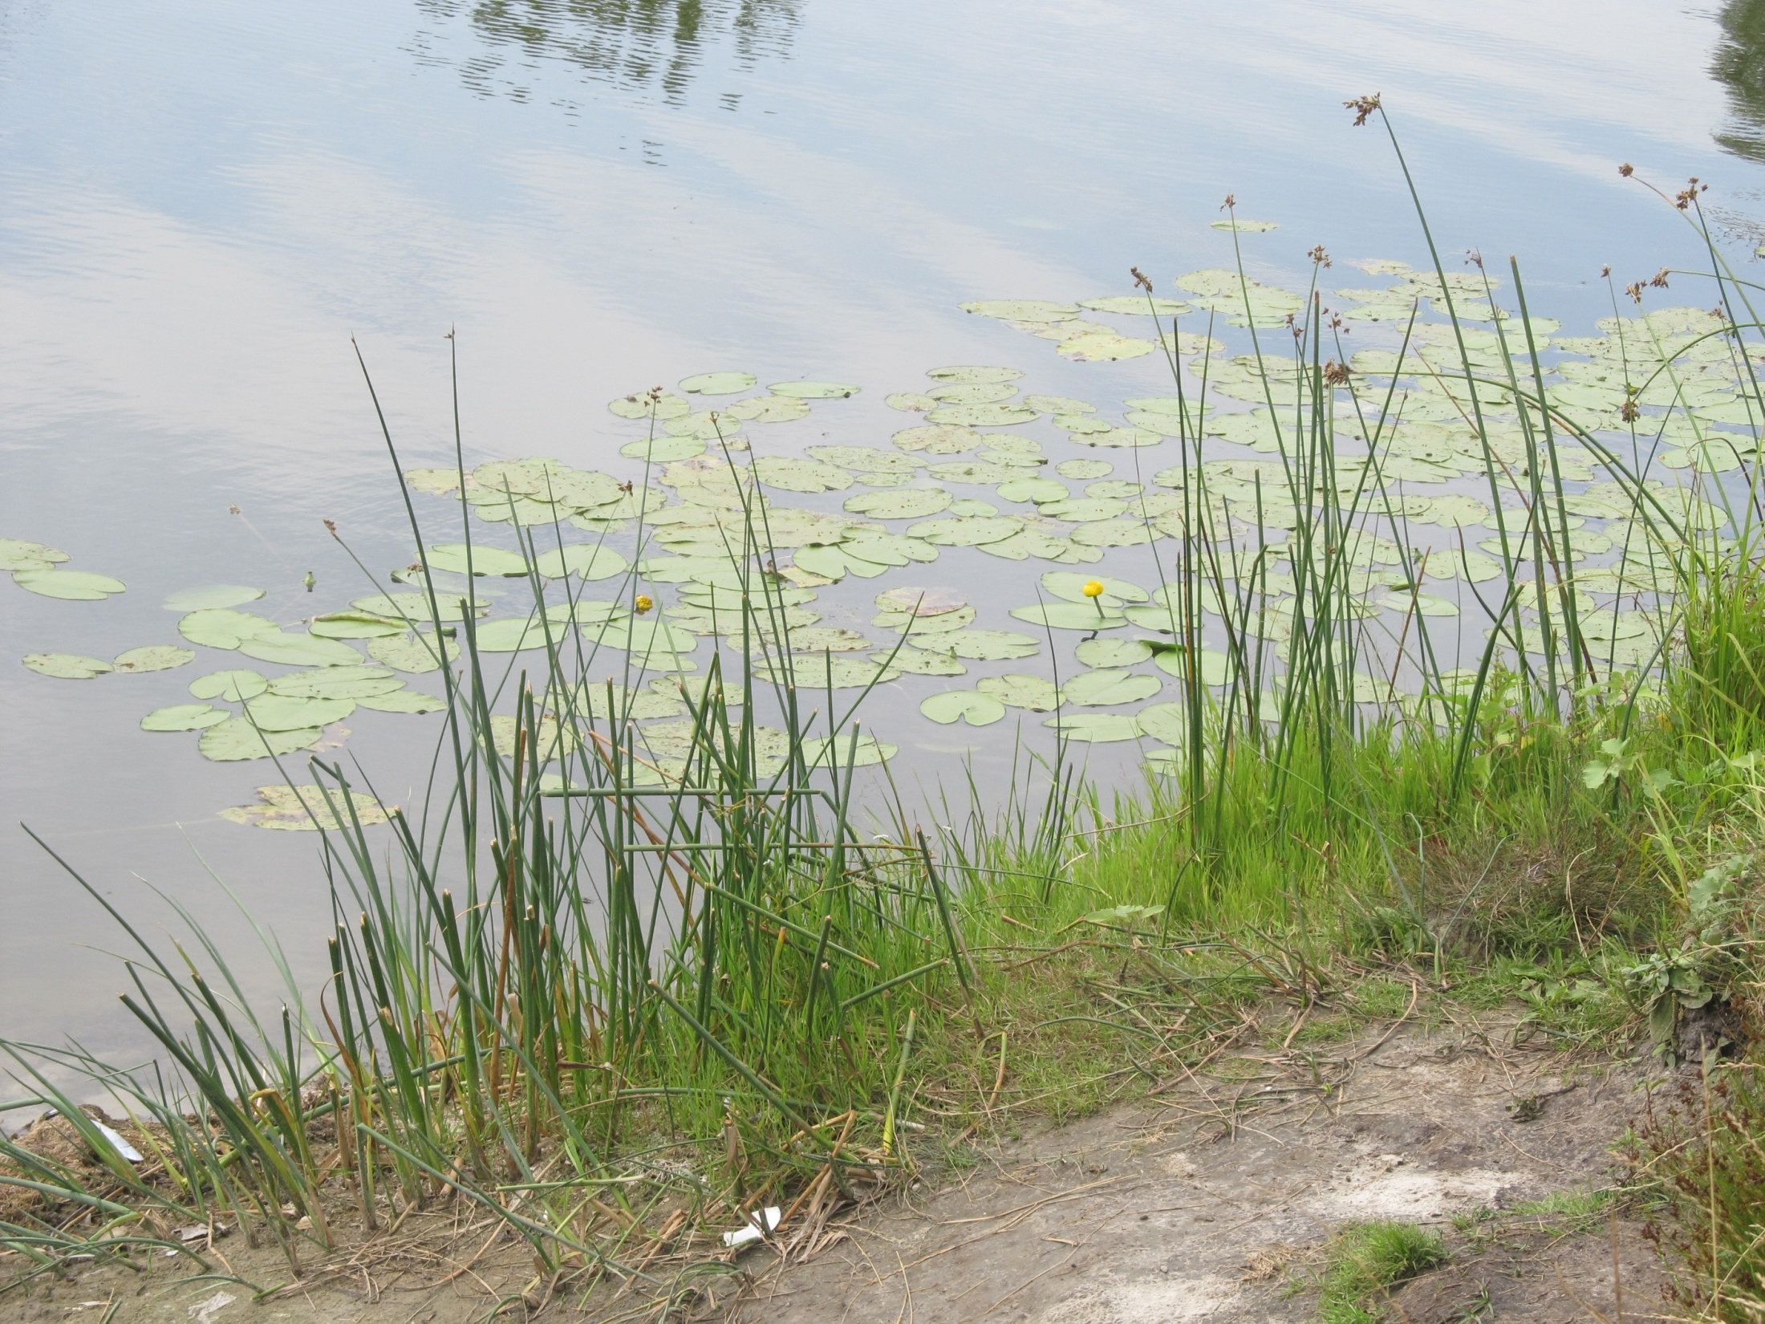
Актуальність роботи
Вищі водні рослини мають велике значення як для водойми, так і для її мешканців. У процесі фотосинтезу рослини утворюють органічні речовини і виділяють кисень, тим самим утворюють сприятливі умови як для своєї життєдіяльності, так і для життя тварин, що населяють водойму. Дослідження індикаторних видів водних рослин дозволяє дати оцінку екологічного стану водойми або окремої її ділянки.

Slide 3
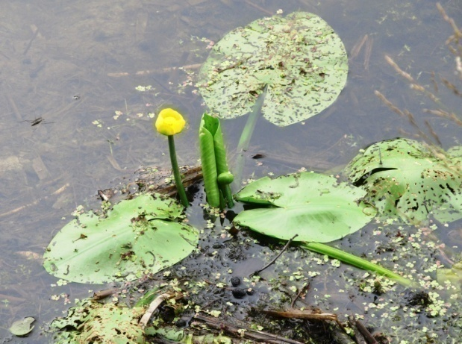
Мета роботи:
проаналізувати екологічний стан р. Ворскла та її стариці в зоні антропогенного навантаження.
Завдання
1. Охарактеризувати умови району дослідження.
2. Розрахувати модифікований індекс Майєра для основного русла Ворскли проаналізувати його екологічний стан.
3. Розрахувати модифікований індекс Майєра для стариці Ворскли та проаналізувати її екологічний стан.

Slide 4
Об’єкт дослідження: річки Ворскла в зоні антропогенного навантаження.
Предмет дослідження: екологічний стан Ворскли та її стариці в зоні антропогенного навантаження.
Методи дослідження: експедиційний, біоіндикація методом Майєра, математичний.
Новизна роботи нами вперше досліджений екологічний стан р. Ворскла в зоні антропогенного навантаження.
Результати проведених досліджень водних рослин дають змогу з’ясувати екологічний стан ділянки. Їх можна буде використовувати на уроках географії, біології і екології.

Slide 5
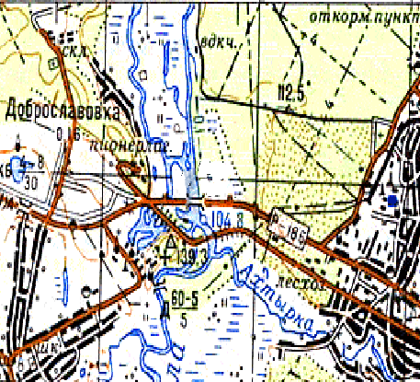
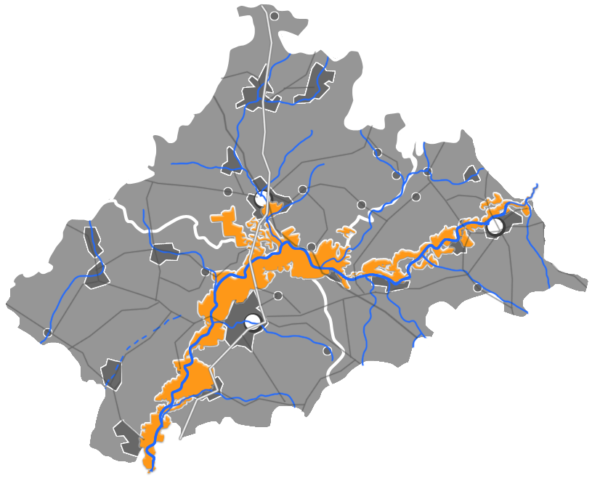
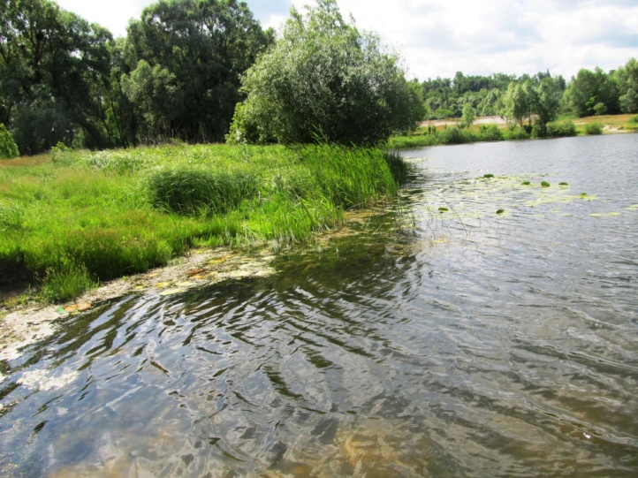
Ворскла є типовим рівнинним водотоком із весняним водопіллям. Під час літніх дощів рівень води швидко піднімається та здатний довго триматися, заливаючи низинні ділянки заплави.
Ділянка№1 (основне русло Ворскли) та Ділянка №2 (стариця Ворскли) знаходяться на відстані 3 км на захід від м. Охтирка і є територією Гетьманського національного природного парку.

Slide 6
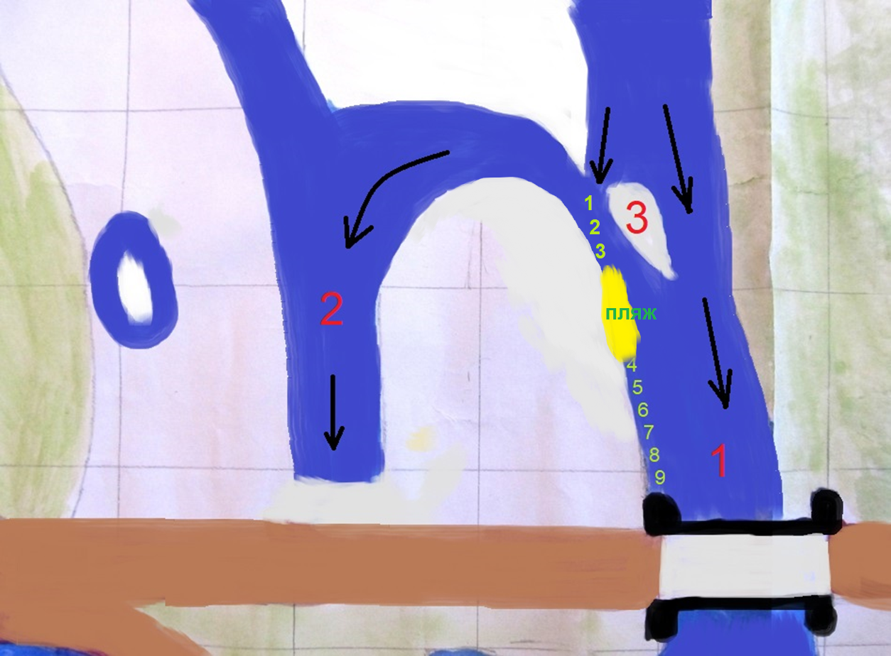
Русло стариці паралельне основному руслу.
Стариця з’єднана з основним руслом протокою, що знаходиться на у північній її частині.
1 – Основне русло річки Ворскла
2 – Стариця річки Ворскла
3 – Острів, що міститься в основному руслі річки Ворскла

Slide 7
Видовий склад макрофітів на ділянці №1
(русло Ворскли)
Макрофіти чистих водойм (А) | Макрофіти водойм помірного забруднення (В) | Макрофіти забруднених водойм (С)
Водяні мохи | 1. Рдести з плаваючим листям 2. Широколисті рдести 3. Латаття, глечики 4.Елодея канадська 5. Жабурник звичайний | 1.Кушир занурений 2.Водоперця колосиста 3.Різак алоевидний 4. Ряски
S= Aх5+Bх2+C =5+5х2+4=19
(другий клас якості)
вода чиста, олігосапробна зона

Slide 8
Видовий склад макрофітів на ділянці №2
(Стариця)
Макрофіти чистих водойм (А) | Макрофіти водойм помірного забруднення (В) | Макрофіти забруднених водойм (С)
Не виявлено | 1. Рдести з плаваючим листям 2. Латаття 3.Елодея канадська 4. Жабурник звичайний 5.Доперця кільчаста | 1.Кушир занурений 2.Водоперця колосиста 3. Нитчасті водорості 4.Ряски 5. Рдести
S= Aх5+Bх2+C=0+5х2+5=15
(третій клас якості)
вода помірно забруднена, мезосапробна зона

Slide 9
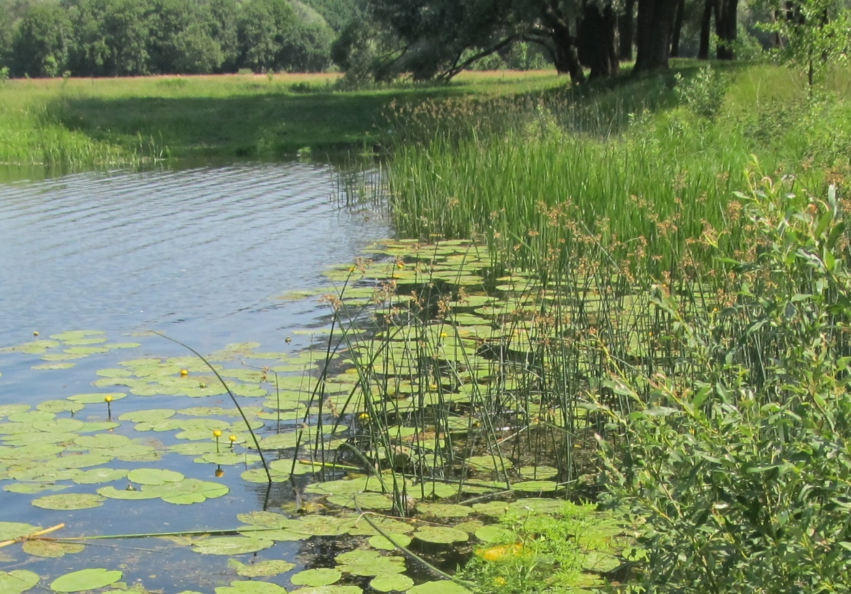
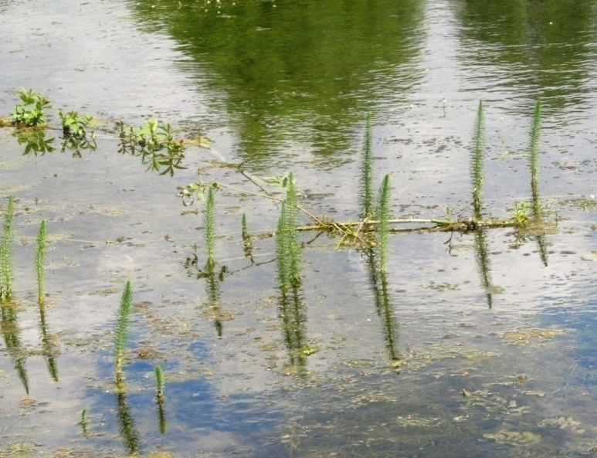
У прибережній зоні стариці з’явилися та активно почали поширюватись водна сосонка та куга озерна, що свідчить про накопичення мулу.
Водна сосонка
Куга озерна

Slide 10
Порівняльна характеристика проективного покриття
спільних видів макрофітів
для основного русла та стариці
Видовий склад макрофітів | Проективне покриття (%) в основному руслі (Ділянка №1) | Проективне покриття в стариці (Ділянка №2)
Латаття, глечики жовті | 20-30 | 50-60
Рдести з плаваючим листям | 20-30 | 30-40
Жабурник звичайний | 30-60 | 60-80
Ряски | 10-20 | 30-40
Макрофіти з плавючим листям є
індикатором лімнофільних умов.
Розвиток вільно плаваючих макролітів є ознакою
високого ступеню євтрофування водойми або розвитку
процесів заболочення.

Slide 11
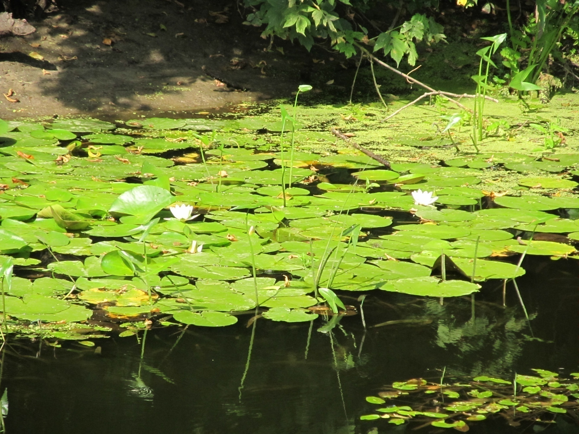
Значний розвиток вільно плаваючих макрофітів (жабурник, ряски) є ознакою високого ступеню євтрофування стариці та розвитку процесів заболочення. Розвиток макрофітів з плаваючим листям, вказує на те, що в стариці переважають лімнофільні умови.

Slide 12

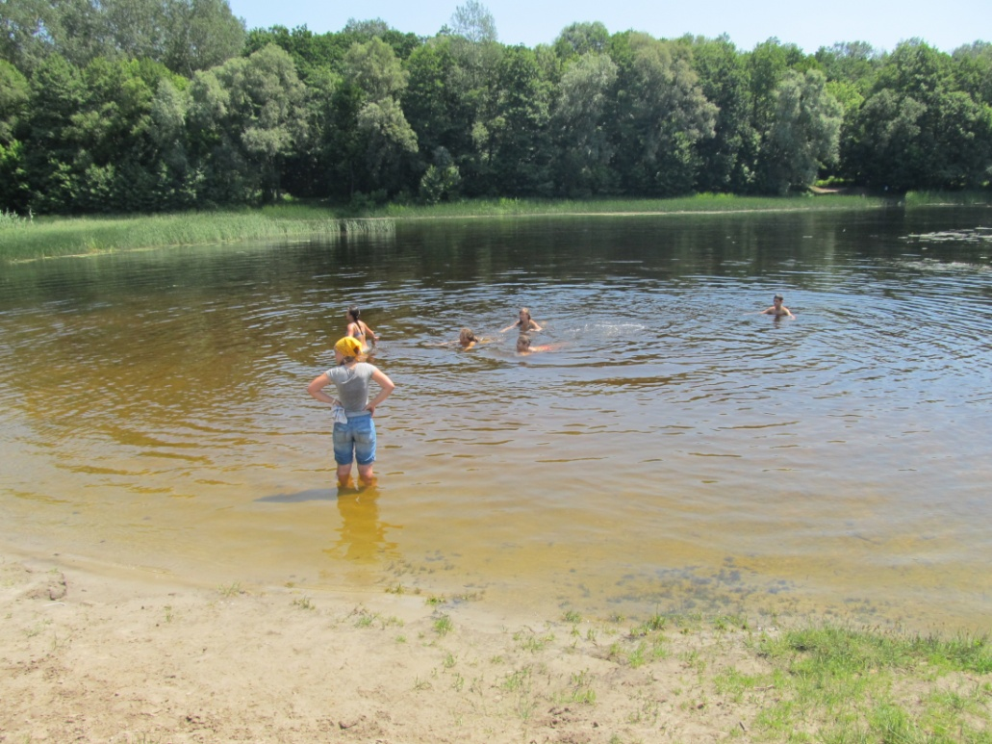
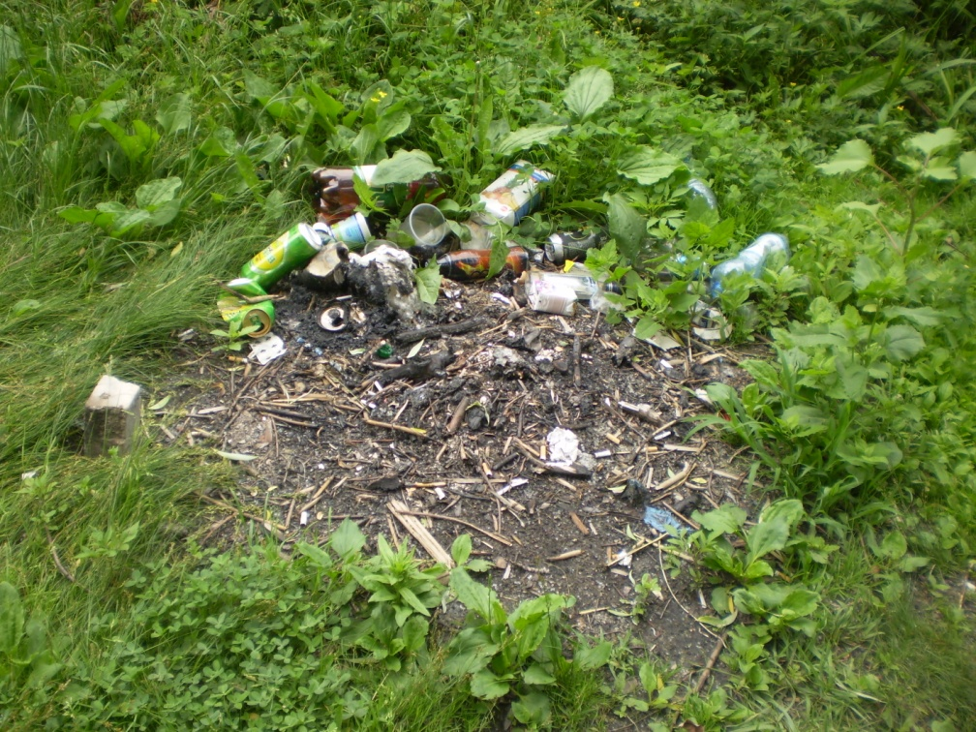
Висновки
1. Дослідницькі ділянки знаходяться під значним антропогенним навантаженням. Пляж, що знаходиться на території дослідження є улюбленим місцем відпочинку охтирчан. Незважаючи на те, що територія дослідження належить Гетьманському НПП, прибережні рослини гинуть при розповсюдженні вогню від несанкціонованих багать. Глечики та латаття у період цвітіння нищать збирачі букетів.

Slide 13
Висновки
2. Провівши розрахунки модифікованого індексу Майєра для основного русла, ми отримали S=19 (другий клас якості) вода чиста, олігосапробна зона.
Виникає занепокоєння, що останнім часом помічено розповсюдження різаку алоевидного, який віддає перевагу мулистим ґрунтам багатим на органічні речовини і є гарним індикатором заболочення водойм, на мілководних ділянках значно віддалених від берега.
3.Модифікований індекс Майєра для стариці S=15 (третій клас якості), вода помірно забруднена, мезосапробна зона.
4. В стариці почав розвиватися процес заболочення, у водоймі переважають лімнофільні умови.

Slide 14
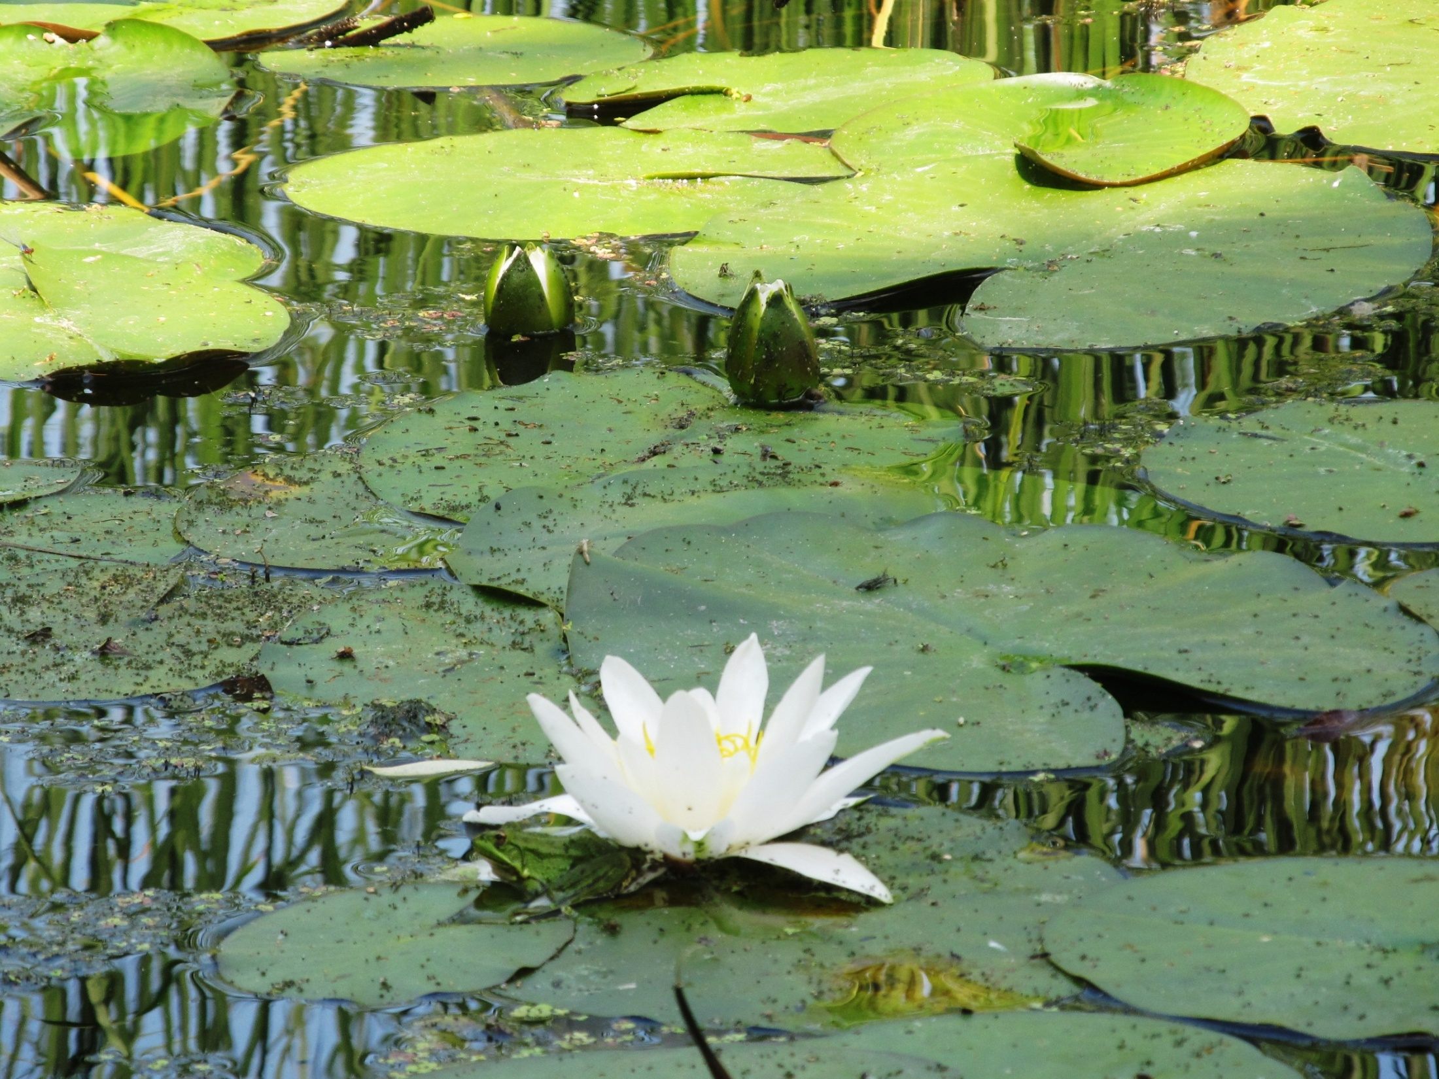
Дякую за увагу!

